Slide 1
ΦΟΒΟΣ ΤΟΥ ΕΓΚΛΗΜΑΤΟΣ ΚΑΙ ΑΝΤΙΛΗΠΤΗ ΕΓΚΛΗΜΑΤΙΚΟΤΗΤΑ: ΣΧΕΔΙΑΣΜΟΣ ΚΑΙ ΥΛΟΠΟΙΗΣΗ ΔΙΑΔΙΚΤΥΑΚΗΣ ΠΛΑΤΦΟΡΜΑΣ, ΣΥΛΛΟΓΗΣ ΑΝΑΛΥΣΗΣ ΚΑΙ ΧΑΡΤΟΓΡΑΦΙΚΗΣ ΑΠΟΔΟΣΗΣ ΓΕΩΧΩΡΙΚΩΝ ΔΕΔΟΜΕΝΩΝ
Παύλος Τσάγκης, Γιώργος Φώτης

Slide 2
Φόβος του Εγκλήματος
Ο φόβος του εγκλήματος ορίζεται ως μια λογική ή παράλογη κατάσταση συναγερμού ή ανησυχίας προκαλούμενη από την πεποίθηση πως κάποιος κινδυνεύει να γίνει θύμα εγκλήματος (McLaughlin & Muncie, 2006)
Ο φόβος του εγκλήματος, ανεξάρτητα από τη βασιμότητά του ή μη, επηρεάζει αποφασιστικά την καθημερινή ζωή των πολιτών, δηλητηριάζει τον κοινωνικό ιστό και διαμορφώνει αρνητικό κοινωνικό και ψυχολογικό κλίμα μεταξύ των πολιτών.
Από τη διεθνή βιβλιογραφία προκύπτουν τα παρακάτω συμπεράσματα
Ο φόβος αποτυπώνεται ως συναίσθημα, όχι ως λογική σκέψη.
Ο φόβος πρέπει να αναγνωρίζεται και να διαχωρίζεται σε σχέση με άλλα συναισθήματα.
Οι ερευνητές οφείλουν να εστιάζουν στο φόβο εγκλημάτων που συνεπάγονται παραβίαση του ποινικού δικαίου
Αποδοχή πως ο φόβος του εγκλήματος μπορεί να προκληθεί από παραβάσεις κανόνων της κοινωνίας

Slide 3
Πλατφόρμα – Χαρακτηριστικά
The Fear of crime Project
Online ιστοσελίδα (www.fearofcrime.com) για την παρουσίαση του έργου
Ενσωμάτωση στην σελίδα του ηλεκτρονικού ερωτηματολογίου και δυνατότητα συμπλήρωσης του από οποιονδήποτε.
Ενσωμάτωση στην σελίδα στατιστικών στοιχείων και γραφημάτων για το σύνολο των συμπληρωμένων ερωτηματολογίων
Ενσωμάτωση στην σελίδα διαδικτυακού χάρτη WEBGIS για την παρουσίαση και την ανάλυση των πρωτογενών δεδομένων
Εργαλείο διαχείρισης για ερευνητές που θέλουν να συγκεντρώσουν ερωτηματολόγια για την εκπόνηση εργασιών.
Χρήση αποκλειστικά εργαλείων και βιβλιοθηκών ανοιχτού κώδικα.

Slide 4
Βασικά εργαλεία ανάπτυξης
LimeSurvey για την ανάπτυξη του ηλεκτρονικού ερωτηματολογίου.
( https://www.limesurvey.org/)
OpenLayers 3 για την ανάπτυξη του WEBGIS
( https://openlayers.org/ )
Γλώσσες προγραμματισμού και βάση δεδομένων
Javascript για τον client
PHP 5.5 για τις επιπλέον εργασίες στον server
MYSQL Σχεσική βάση δεδομένων (Database) για την αποθήκευση και ανάκτηση του συνόλου των δεδομένων είτε προέρχονται από το ερωτηματολόγιο , είτε από την επιπλέον επεξεργασία των δεδομένων μέσω της πλατφόρμας.
NetBeans IDE - Ολοκληρωμένο περιβάλλον ανάπτυξης
Για την συγγραφή του κώδικα στο σύνολο του. (https://netbeans.org/ )
.

Slide 5
Επιπλέον βιβλιοθήκες ανοιχτού κώδικα
OpenSource libraries
OL-Ext
Βιβλιοθήκη επέκτασης (extension) του openlayers για την δημιουργία γραφημάτων πάνω στον χάρτη καθώς και ομαδοποίησης σημείων με την μέθοδο clustering.
( http://viglino.github.io/ol-ext/ )
Chart.js
Για την δημιουργία δυναμικών γραφημάτων στον client
( https://www.chartjs.org/ )
Jquery + Bootstrap
Για την ανάπτυξη του γραφικού περιβάλλοντος (UI) τόσο της σελίδας όσο και του WEBGIS και των στατιστικών καθώς και για την εξασφάλιση της σωστής προβολής σε mobile περιβάλλον.
(https://jquery.com/ ) (https://getbootstrap.com/ )
Ol3-geocoder
Για την λειτουργικότητα αναζήτησης και διευθύνσεων στον χάρτη. Η βιβλιοθήκη κάνει χρήση των δεδομένων OSM (Open Street Map ) μέσω της υπηρεσίας Nominatim Geocoder.
(https://nominatim.openstreetmap.org/ )

Slide 6
Ανάπτυξη του WEBGIS
Βασικές αρχές και υποδείγματα.
Αντικειμενοστραφής σχεδιασμός προγραμματισμού (object-oriented programming). Ολα τα επιμέρους υποσυστήματα λειτουργούν ανεξάρτητα. Με αυτό τον τρόπο επιτυγχάνουμε την μέγιστη ευελιξία σε επιπλέον προσθήκες ή μελλοντικές αλλαγές.
Τακτοποίηση και συγγραφή του κώδικα με βάση την αρχική σχεδιασμένη αρχιτεκτονική των επι μέρους υποσυστημάτων.
Ανάπτυξη της σχεσιακής βάσης δεδομένων με βάση την αρχική σχεδίαση των αντικειμένων (objects) ετσι ώστε να είναι ξεκάθαρα και κατανοητά σε μελλοντικούς προγραμματιστές που πιθανόν θα ασχοληθούν με την επιπλέον ανάπτυξη της πλατφόρμας.
Χρήση πρωτοκόλλων είτε για την επικοινωνία μεταξύ των επιμέρους υποσυστημάτων, είτε για την επικοινωνία με τρίτες πήγες. ΠΧ. Openstreetmap, google maps, nominatim geocoder κλπ
(OGC, wms, wfs , xml ,http)

Slide 7
Αρχιτεκτονική του συστήματος
Γενικά – Διάγραμμα
Openlayers
Bootstrap
Apache
PHP 6
Project support DB
Web Clients
Application Server
Βάση Δεδομένων (MySQL)
Limesurvey DB

Slide 8
Αρχιτεκτονική του WebGIS
Γενικά – Διάγραμμα
WebGIS
Filtering Module
Presentation Module
DB Module
Charts and Stats Module
Admin Module
External Statistics Module

Slide 9
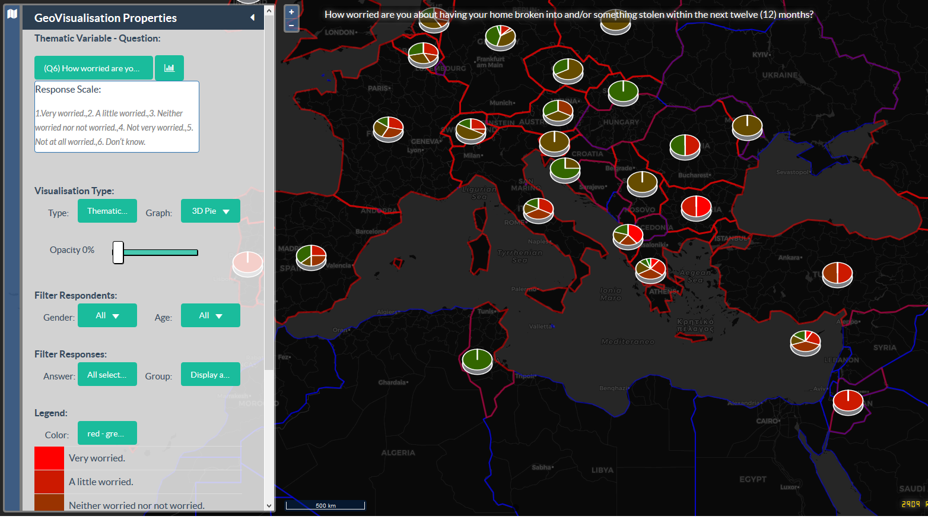
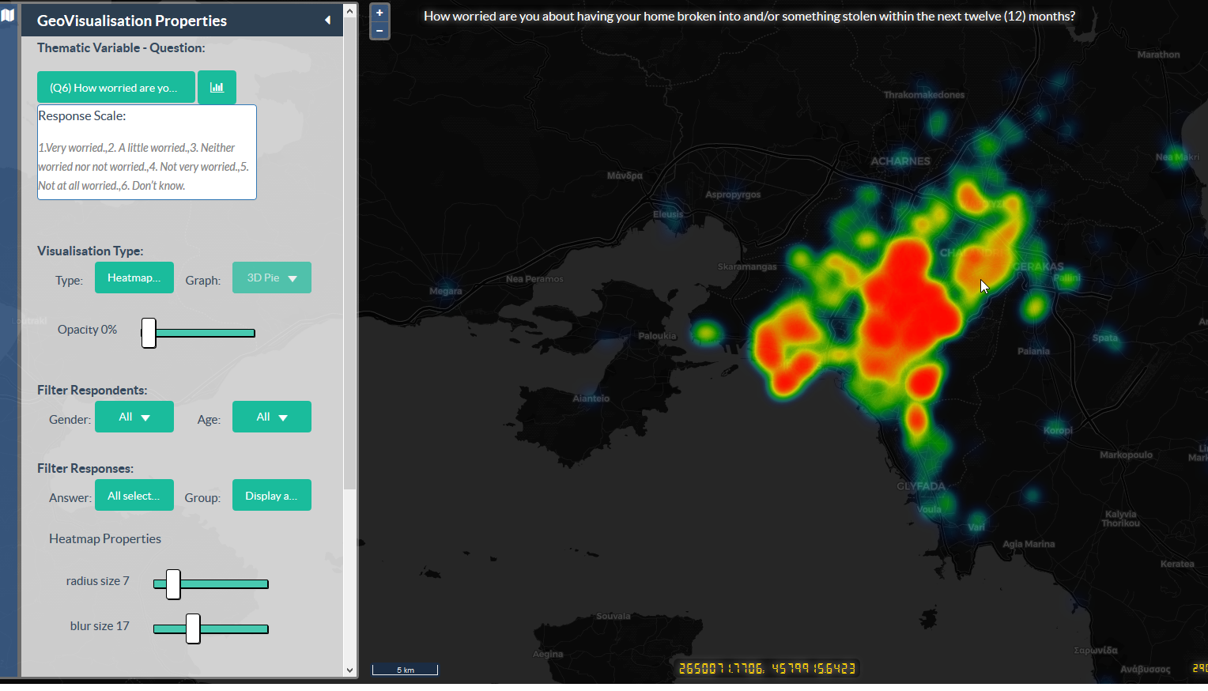
Αρχιτεκτονική του WEBGIS
Επιμέρους υποσυστήματα.
Υποσύστημα Παρουσίασης (Presentation Module)
Αποτελείτε από 2 βασικούς τρόπους παρουσίασης των ερωτηματολογίων ανα ερώτηση
Χάρτης με γράφημα ανα χώρα (Άτλας) είτε ανα γεωγραφική μονάδα της επιλογής μας εφόσον είμαστε εγγεγραμμένος χρήστης
HeatMap χάρτης
Τα σημεία στον χάρτη για οποία κατατέθηκαν ερωτηματολόγια παρουσιάζονται στον χάρτη με την μέθοδο του clustering.

Slide 10
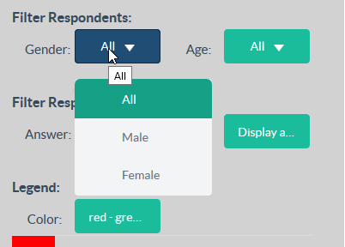
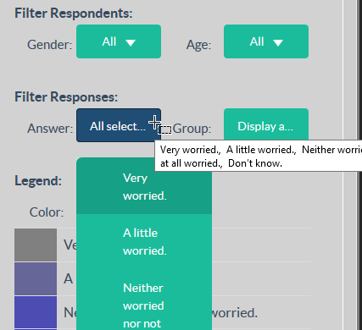
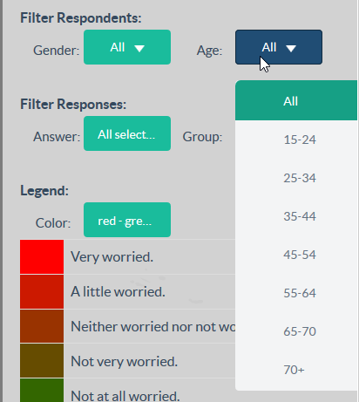
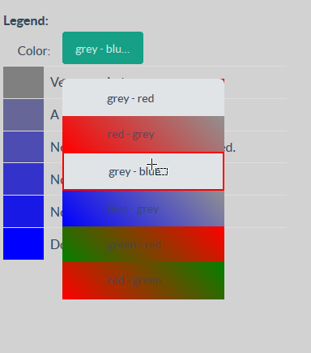
Αρχιτεκτονική του WEBGIS
Επιμέρους υποσυστήματα.
Υποσύστημα Εφαρμογής φίλτρων (Filtering Module)
O Χρήστης έχει την δυνατότητα να διαμορφώσει τον τρόπο της παρουσίασης καθώς και να φιλτράρει τα δεδομένα με βάση :
Την ηλικιακή ομάδα
Το φύλλο
Την χρονική περίοδο παράδοσης των ερωτηματολογίων
Τις απαντήσεις της προβαλλόμενης ερώτησης .
Χωρικούς περιορισμούς
Την ομάδα στην οποία ανήκουν τα ερωτηματολόγια (για εγγεγραμμένους χρήστες)

Slide 11
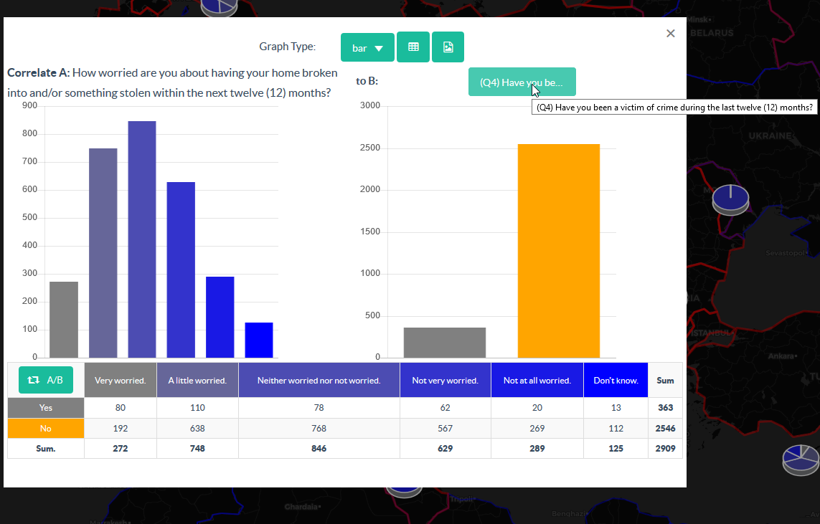
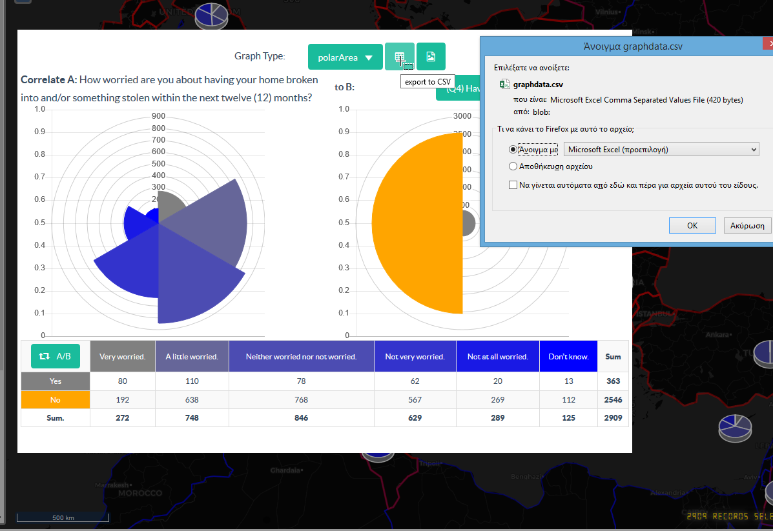
Αρχιτεκτονική του WEBGIS
Επιμέρους υποσυστήματα.
Υποσύστημα στατιστικών και γραφημάτων στον χάρτη (Mapping Statistics and Graphs Module)
O Χρήστης έχει την δυνατότητα να προβάλει στατιστικά και γραφήματα με βάση τα φιλτραρισμένα ή μη ερωτηματολόγια που έχει επιλέξει. Στην συνέχεια εχει την δυνατότητα εξαγωγής των γραφημάτων σε αρχείο εικόνας και των στατιστικών σε αρχείο CSV.
Επιπλέον εχει την δυνατότητα επιλογής του τύπου γραφήματος καθώς και σύγκριση με άλλη ερώτηση του ερωτηματολογίου.

Slide 12
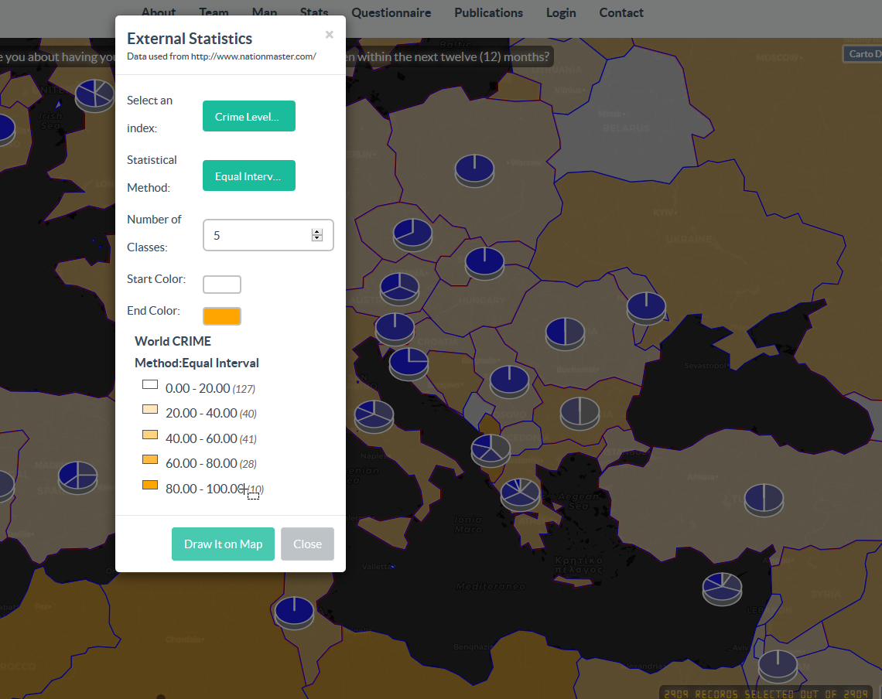
Αρχιτεκτονική του WEBGIS
Επιμέρους υποσυστήματα.
Υποσύστημα εξωτερικών στατιστικών (external statistics module)
Το υποσύστημα αυτό δημιουργήθηκε για να μπορέσουν οι χρήστες να ενσωματώσουν στατιστικά από 3^{ες} πήγες που σχετίζονται με την παρούσα μελέτη. Μια τέτοια πηγή είναι το http://www.nationmaster.com/
Η πλατφόρμα προσφέρει εργαλεία για την απεικόνιση σε θεματικούς χάρτες των στοιχείων αυτών

Slide 13
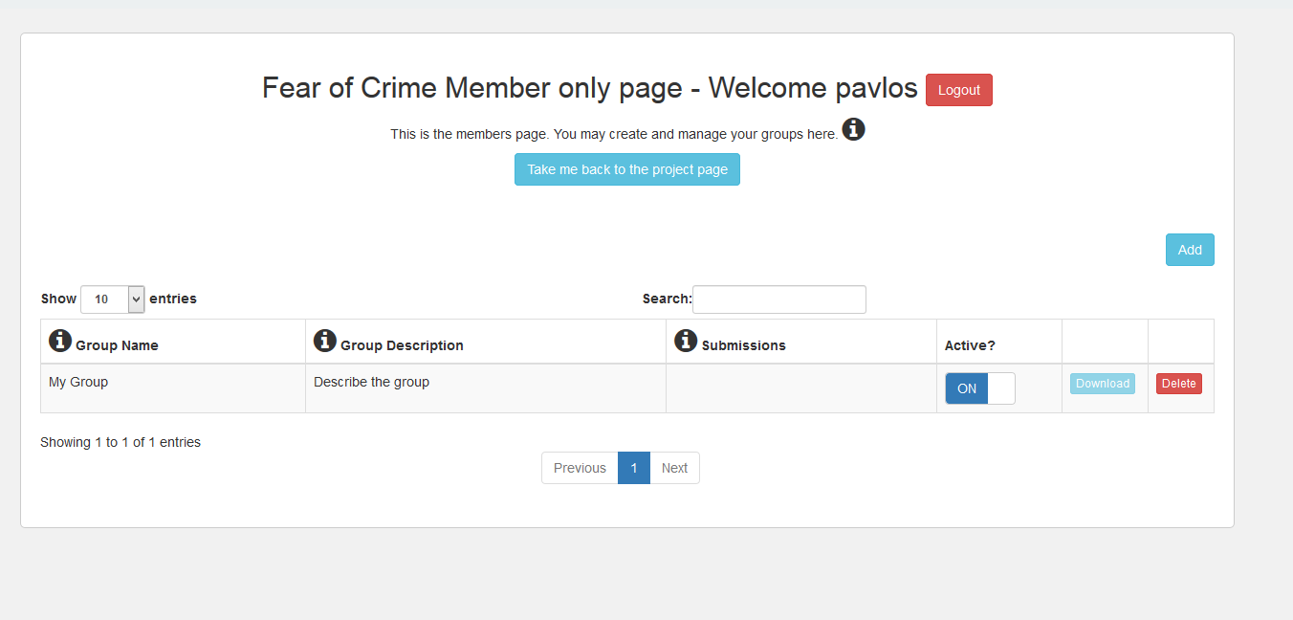
Αρχιτεκτονική του WEBGIS
Επιμέρους υποσυστήματα.
Υποσύστημα Μελών
O Χρήστης έχει την δυνατότητα εγγραφής στα μέλη .
Μέσα από το εργαλείο των μελών μπορεί να δημιουργεί και να διαχειρίζεται ομάδες και να εντάσσει ερωτηματολόγια σε αυτές. Στην συνέχεια εχει την δυνατότητα να φιλτράρει τα δεδομένα με βάση τις δικές του ομαδοποιήσεις.

Slide 14
Συμπεράσματα – Μελλοντικοί σχεδιασμοί
Μέσα σε ένα χρόνο έχουμε ήδη συλλέξει περισσότερα από 300 ερωτηματολόγια από το εξωτερικό και 2500 ερωτηματολόγια από την Ελλάδα. Ειδικά για κάποιες χώρες όπως Αγγλία, Αμερική , Ολλανδία έχουμε αντιπροσωπευτικό δείγμα για εξαγωγή συμπερασμάτων. Χωρίς καμία δράση διαφήμισης και προώθησης πέραν της παρουσίας μας στο διαδίκτυο.
Η λειτουργικότητα των μελών δίνει κίνητρο για την συλλογή επιπλέον συμπληρωμένων ερωτηματολογίων. Προσθετή λειτουργικότητα σε αυτό το υποσύστημα θα δώσει επιπλέον κύρος και δυναμική στην πλατφόρμα.
Μελλοντικοί σχεδιασμοί - στόχοι
Ανάπτυξη λειτουργικότητας για την δημιουργία νέων ερωτηματολογίων από τους εγγεγραμμένους χρήστες και την αυτόματη σύνδεση τους με την WebGIS πλατφόρμα.
Περεταίρω ανάπτυξη του DB Module για την υποστήριξη περισσότερων DB vendors (Oracle, PostgreSQL)
Ανάπτυξη WMS module για την υποστήριξη χωρικών επιπέδων από απομακρυσμένους WMS servers

